Slide 1




微信小程序 · 项目研发汇报
37 Days
互动文字游戏
把一段暑假，做成可以亲自走完的 37 天
V3.0 · 原生微信小程序 · TypeScript / WXML / WXSS
日期：2026 年 9 月 19 日
Notes:
大家好，今天汇报的是《暑假37天》互动文字游戏。它不是单纯的剧情阅读，而是让玩家在 37 天的暑假里持续做选择、管理状态，并最终得到一段属于自己的假期记录。
来源：项目 README.md 与《暑假37天》互动文字游戏策划案 V3.0.docx。 配图：miniprogram/images/wall_warm.jpg。

Slide 2
REPORT OUTLINE
目录
从项目定位到工程验证，再回到研发过程中的思考
01
项目基本情况
定位、玩法与版本演进
02
实际架构
前端、数据与核心引擎
03
项目展示
DEMO 展示与特色功能
04
问题与解决
两个真实的状态一致性难题
05
研发体会
验证方法与下一步计划
《暑假37天》互动文字游戏 · 项目研发汇报
02
Notes:
本次汇报按五个部分展开。前两部分说明项目是什么、如何实现；随后用一条可以直接录制的 DEMO 路线展示体验；最后回到研发中真正遇到的问题与收获。
来源：项目 README.md 与《暑假37天》互动文字游戏策划案 V3.0.docx。

Slide 3
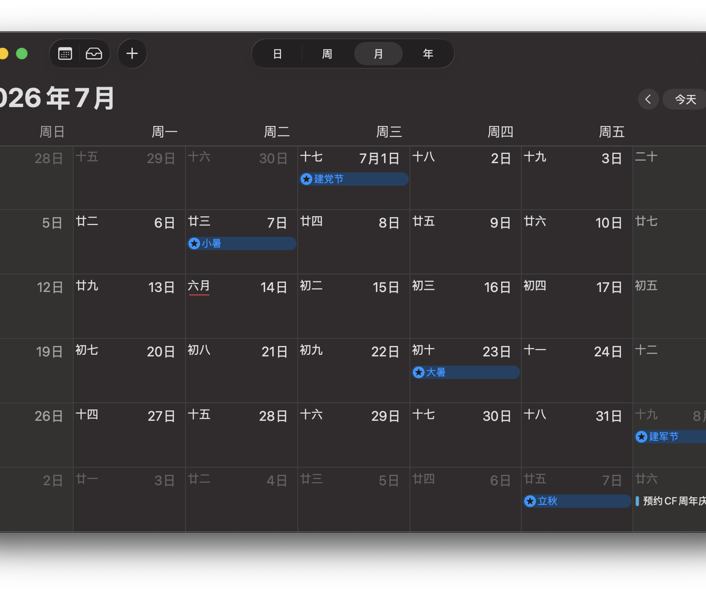
01 · PROJECT
项目基本情况
单人对话推进式互动文字游戏，围绕一个完整暑假构建体验闭环
玩家从高铁站回到家，开始一段 37 天的暑假。
▸
文字冒险：旁白逐句推进，选择后输出对应结果
▸
属性经营：心情、精力、健康共同影响日常体验
▸
模拟手机：闹钟、聊天、相机等 App 进入剧情流程
▸
回忆留存：剧情照片、日记与周目记录共同沉淀
设计目标：让“过暑假”这件事既有故事感，也有选择的代价。
《暑假37天》互动文字游戏 · 项目研发汇报
03
Notes:
项目的起点很简单：37 天看起来不长，但每天的朋友邀约、家务、休息和突发事件会让它变成不同的生活。我们用逐句叙事、选择结算和模拟手机，把阅读、经营和生活感放到同一个循环里。
来源：项目 README.md 与《暑假37天》互动文字游戏策划案 V3.0.docx。 配图：miniprogram/images/ke02_huahai.jpg。

Slide 4
01 · PROJECT
版本迭代轨迹
从可玩原型，到完整周目可稳定走通的产品版本
V2.4
V2.5–V2.7
V2.8–V2.9
V3.0
原型
›
体验
›
沉浸
›
验证
属性上限与告警
页内浮窗、快照、横屏
壁纸、天气、回忆墙
37 天整周目预演
37 天
48 组
60 局
真实模拟器完整走通
回归用例全绿
无头仿真全命中
《暑假37天》互动文字游戏 · 项目研发汇报
04
Notes:
项目不是一次性做完的。V2.4 先完善基础状态展示，之后持续解决体验断点，再补充天气、回忆墙和主题系统。到 V3.0，我们不再只看单页功能，而是用真实模拟器完整走完 37 天。
来源：项目 README.md 与《暑假37天》互动文字游戏策划案 V3.0.docx。

Slide 5
01 · PROJECT
核心玩法循环
每一天都围绕“时间推进、事件选择、状态结算”展开
01
晨起
02
旁白
03
选择
04
结算
05
就寝
起床时刻与当天天气确定
›
按时段逐句进入当日故事
›
从事件卡中决定今天怎么过
›
属性、照片、任务进度同步变化
›
设闹钟或熬夜，影响明天起点
37 天后，根据这段时间的属性、选择与隐藏条件，生成本周目的结局并保留回忆。
《暑假37天》互动文字游戏 · 项目研发汇报
05
Notes:
游戏循环中最重要的不是随机事件本身，而是每个环节都能回到玩家的状态上。起床和天气给出当天条件，事件推动故事，结算让选择可见，就寝又把今天的决定带到明天。
来源：项目 README.md 与《暑假37天》互动文字游戏策划案 V3.0.docx。

Slide 6
02 · ARCHITECTURE
项目实际架构
三层组织：表现层负责体验，核心引擎负责规则，数据与存储保证内容可配置、状态可恢复
表现层
6 个页面 + 自定义 tabBar + 2 个复用组件
引擎层
事件推进 / 时间调度 / 属性结算 / 睡眠与结局 / 快照
数据与存储层
事件库 / 主题与背景 / App 数据 / 本地存档
运行形态：微信小程序 · TypeScript + WXML + WXSS · 纯本地存储 · 无云能力、无需登录
《暑假37天》互动文字游戏 · 项目研发汇报
06
Notes:
技术上我们没有引入后端。项目是一个本地运行的微信小程序，因此架构重点放在前端可维护性和状态一致性上。表现层、引擎层、数据层各自独立，才能在持续加内容时保持稳定。
来源：项目 README.md 与《暑假37天》互动文字游戏策划案 V3.0.docx。

Slide 7
02 · ARCHITECTURE
前端与页面组织
页面承载叙事节奏，组件解决跨页面复用与中途交互的问题
6 个页面
两个复用组件
主页 home
今日页 today
phone-panel
手机功能面板组件
日记 diary
回忆 memory
settings-panel
设置功能面板组件
手机 phone
设置 settings
关键前端策略：打开手机或设置时不离开今日页，让叙事可原地接续。
《暑假37天》互动文字游戏 · 项目研发汇报
07
Notes:
前端有 6 个页面，今日页是主叙事页，主页、回忆和手机页分别承担状态总览、记录和互动。最关键的结构设计是把手机和设置做成组件，让它们既能在 tab 页独立展示，也能在今日页里作为浮窗出现。
来源：项目 README.md 与《暑假37天》互动文字游戏策划案 V3.0.docx。 配图：miniprogram/images/bg_morning.jpg。

Slide 8
02 · ARCHITECTURE
数据层与核心引擎
内容数据与规则逻辑分离，事件新增和数值调整不需要改动页面代码
数据模块
工具模块
events.ts 事件库
engine.ts 状态机引擎
appData.ts 手机 App 数据
scheduler.ts 时间调度器
themes.ts 主题配置
effects.ts 属性结算器
storage.ts 本地存储层
snapshot.ts 快照管理器
数据定义“发生什么”，引擎定义“何时发生、发生后如何改变状态”。
《暑假37天》互动文字游戏 · 项目研发汇报
08
Notes:
为了让故事内容可以持续扩充，我们把事件、天气、手机 App、照片槽位都做成数据模块。核心引擎只负责状态变化和规则判断。这样新增一个事件时，主要补数据，不需要把逻辑散落到不同页面。
来源：项目 README.md 与《暑假37天》互动文字游戏策划案 V3.0.docx。

Slide 9



02 · ARCHITECTURE
属性系统与数值反馈
三项属性贯穿 37 天，既用于可视化反馈，也参与事件与结局判定
心情
精力
健康
0–100
0–150
0–100
长期全拒会消耗心情
影响起床、熬夜与行动
过低触发分档疾病事件
低于上限 30% 时，数值与进度条进入红色告警，提示玩家调整节奏。
《暑假37天》互动文字游戏 · 项目研发汇报
09
Notes:
属性不是简单的分数。心情约束长期拒绝，精力决定今天还能做什么，健康会直接触发疾病和日程变化。我们明确显示上限，并在低值时用红色告警，让玩家能理解自己的状态。
来源：项目 README.md 与《暑假37天》互动文字游戏策划案 V3.0.docx。

Slide 10

02 · ARCHITECTURE
时间与天气系统
让每天的节奏有前因后果，也让“出门还是宅家”的选择因环境不同而改变
一天分为五个时段
晴
阴
上午
午间
下午
晚间
深夜
▸
起床时刻由昨晚就寝时唯一确定
雨
高温
▸
固定关键事件优先，错过时可补触发
▸
23:00 进入就寝决策并写入次日状态
天气晨起确定一次，当天保持不变；它只改变数值，不评判玩家。
《暑假37天》互动文字游戏 · 项目研发汇报
10
Notes:
时间系统把一天切成五段，事件按时段组织，关键事件还会有补触发策略。天气在晨起时确定，晴、阴、雨、高温会调整户外和室内事件的数值，但结算不写评价性文案，决定权始终在玩家手里。
来源：项目 README.md 与《暑假37天》互动文字游戏策划案 V3.0.docx。 配图：miniprogram/images/bg_afternoon.jpg。

Slide 11
02 · ARCHITECTURE
事件系统与叙事推进
以五阶段状态机控制文本、选择、结果和结算，避免交互与状态脱节
INTRO
NARRATE
OPTIONS
RESULT
EFFECT
›
›
›
›
时段前置旁白
逐句叙事
展示选择
逐句结果
属性结算
手机联动会在结果文本显示前暂停。玩家完成闹钟、聊天或拍照后，回到原位置继续阅读。
《暑假37天》互动文字游戏 · 项目研发汇报
11
Notes:
事件系统核心是一台五阶段状态机。文本推进、选择、结果和结算都拥有明确状态，所以用户中途打开手机、返回主页或恢复存档时，系统知道应该从哪里继续。
来源：项目 README.md 与《暑假37天》互动文字游戏策划案 V3.0.docx。

Slide 12
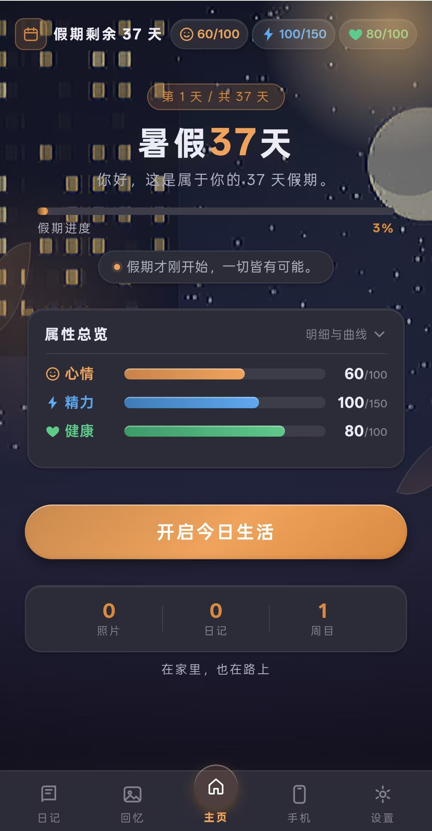
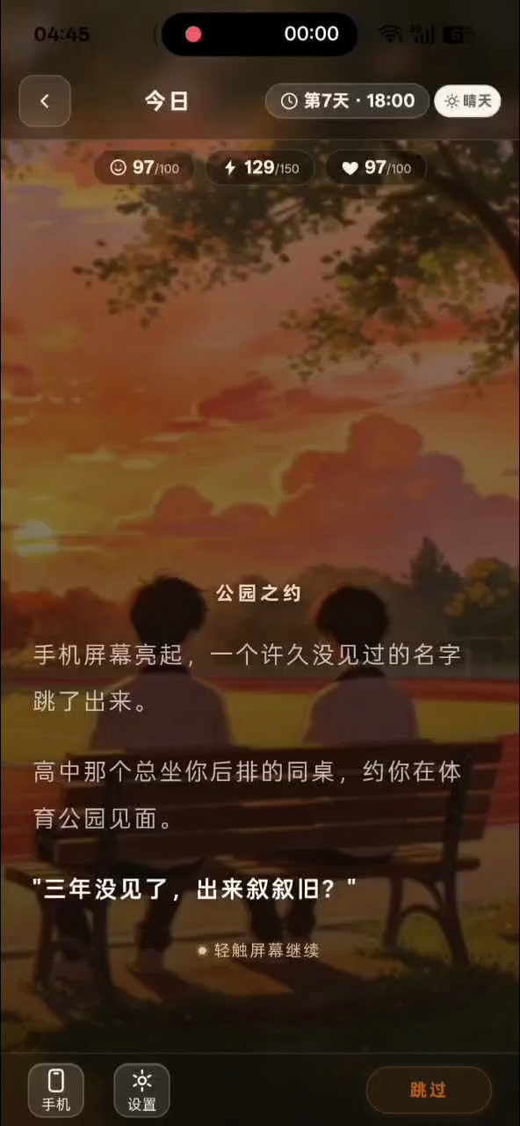
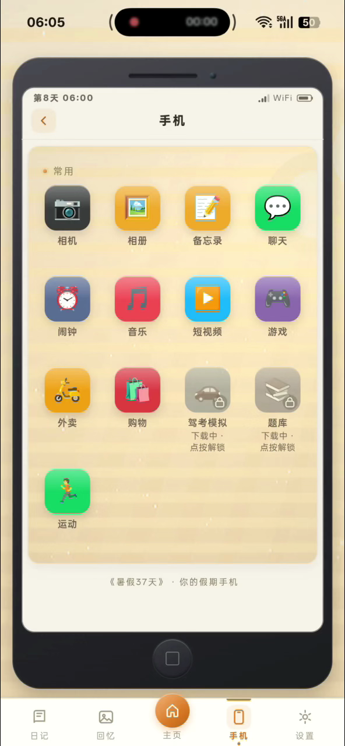
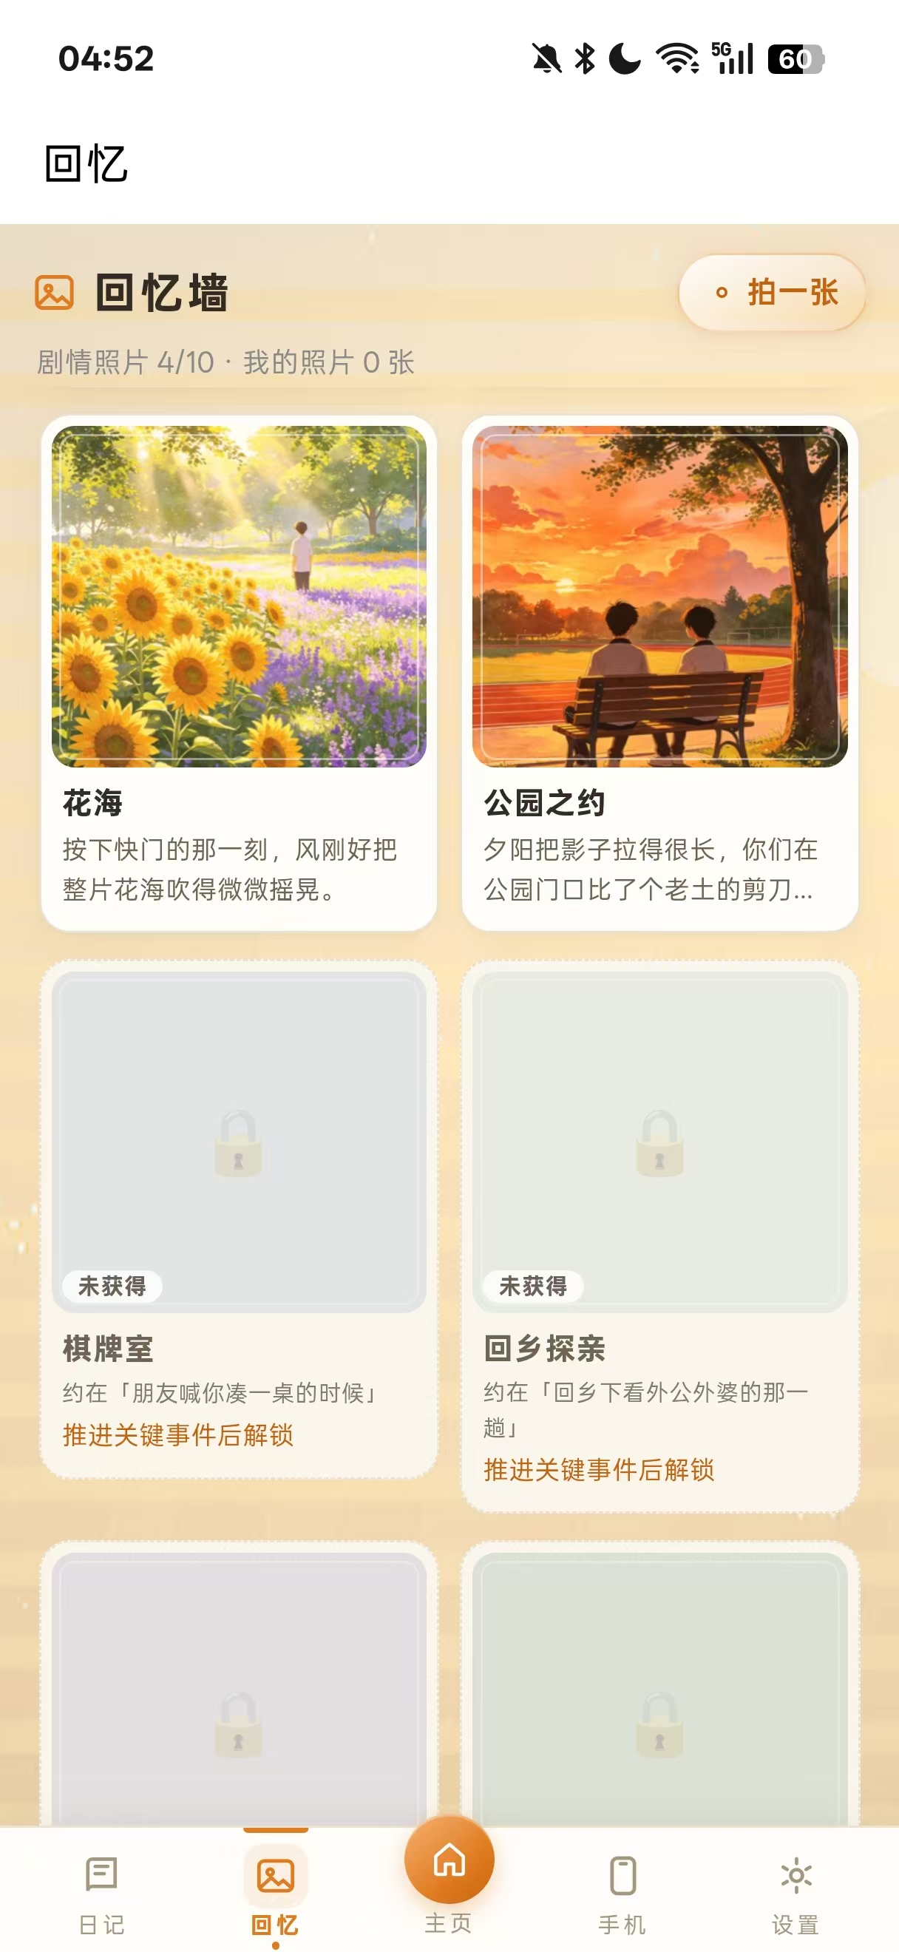
03 · DEMO
项目DEMO展示
从主页到回忆墙，完整展示游戏核心体验流程
01 主页状态
02 剧情推进
03 手机联动
04 回忆留存
主界面显示第1天、37天进度与属性
今日页逐句叙事，弹出事件选择框
模拟手机App，闹钟聊天等参与剧情
10格剧情照片墙，逐步解锁收集
展示顺序：主页 → 今日剧情 → 手机联动 → 回忆留存
《暑假37天》互动文字游戏 · 项目研发汇报
12
Notes:
这一页用于播放或切换实机画面。展示顺序是主页、今日剧情、手机联动和回忆留存。讲解时可对应说明状态从开始进入、到事件推进、再到手机交互与回忆记录的完整过程。
来源：项目 README.md 与《暑假37天》互动文字游戏策划案 V3.0.docx。

Slide 13
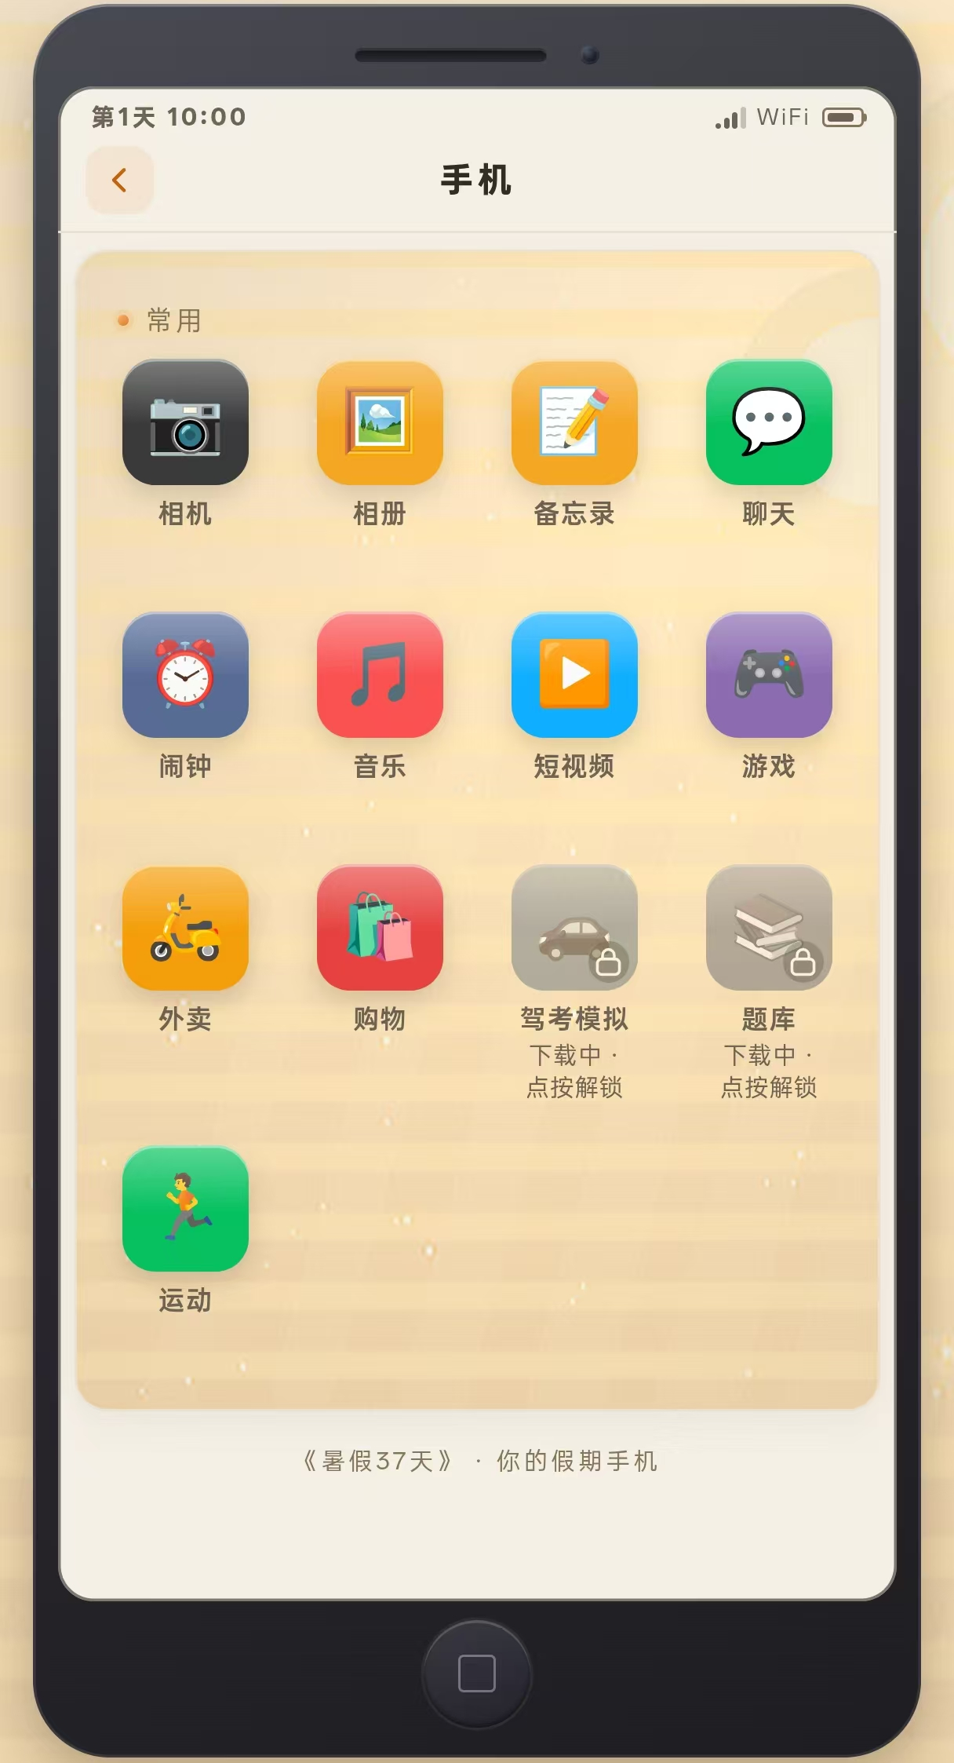
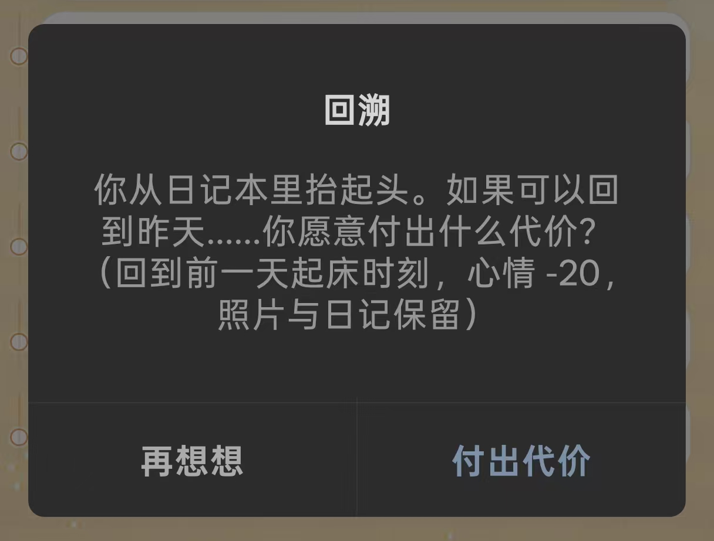
03 · DEMO
特色功能展示
用持续可见的状态与可收集的回忆，让玩家感到每一天都留下痕迹，可以拍张照、随手写、甚至玩玩小游戏
模拟手机
回忆墙
13 个 App 参与剧情，不只是装饰
10 格剧情照片从开局可见，逐步解锁
主题壁纸
回溯
暖、蓝、绿、夜四套主题，页面与桌面联动
每周目一次，恢复前一天并保留回忆
这些功能最终服务同一件事：让玩家看见自己的选择如何积累成一个假期。
《暑假37天》互动文字游戏 · 项目研发汇报
13
Notes:
除了主循环，项目还做了四类增强体验。模拟手机让事件出现第二个交互面，回忆墙给收集明确进度，主题壁纸让页面氛围统一，回溯则给玩家一次重新选择的机会。
来源：项目 README.md 与《暑假37天》互动文字游戏策划案 V3.0.docx。 配图：miniprogram/images/ke11_senlin.jpg。

Slide 14


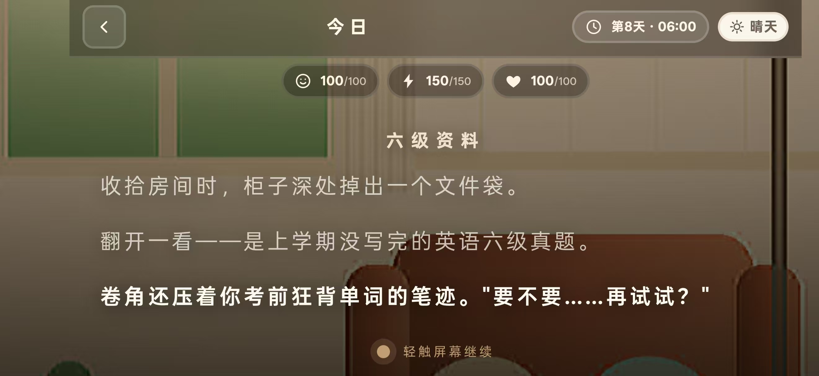
03 · DEMO
UI 设计系统与主题
统一设计变量管理色彩、卡片、按钮、图标与动效；换主题时整页同步变化
暖色
蓝色
绿色
夜色
▸
页面背景、手机桌面共用同一张主题壁纸
▸
卡片、按钮、数值药丸和 30+ 内联 SVG 图标共用设计变量
▸
动态效果可在设置中关闭，横竖屏切换保证不同偏好下都能阅读
《暑假37天》互动文字游戏 · 项目研发汇报
14
Notes:
视觉上我们没有让每一页各自设计，而是建立了主题变量。暖、蓝、绿、夜四套主题同时影响页面背景和手机桌面；卡片、按钮、图标与动画也有统一规则。
来源：项目 README.md 与《暑假37天》互动文字游戏策划案 V3.0.docx。 配图：miniprogram/images/wall_warm.jpg。

Slide 15
04 · PROBLEMS
研发问题与解决方案
两个问题都围绕同一件事：玩家离开或跨天后，叙事状态能否保持正确
问题一：打开手机导致剧情丢失
问题二：事件池构建与随机选择
今日页原先通过 switchTab 打开手机或设置。非 tab 页被销毁，已进入事件去重表的剧情无法再恢复。
事件需要同时保证关键剧情必现、普通事件不重复，且不能与已触发事件冲突。
组件化 + 页内浮窗
分层事件池 + 加权随机
把 phone-panel / settings-panel 抽成复用组件，今日页在原地弹出浮窗，完成后继续当前结果文本。
关键事件池按周目排期必现，普通事件池用去重随机抽取，同时检查时段和属性前置条件。
《暑假37天》互动文字游戏 · 项目研发汇报
15
Notes:
第一个问题来自页面跳转，第二个问题来自跨日快照。它们表面不同，但都说明叙事游戏的关键是状态管理。解决方案不是遮掩问题，而是把“何时保存、何时恢复、什么情况下作废”写成明确规则。
来源：项目 README.md 与《暑假37天》互动文字游戏策划案 V3.0.docx。

Slide 16
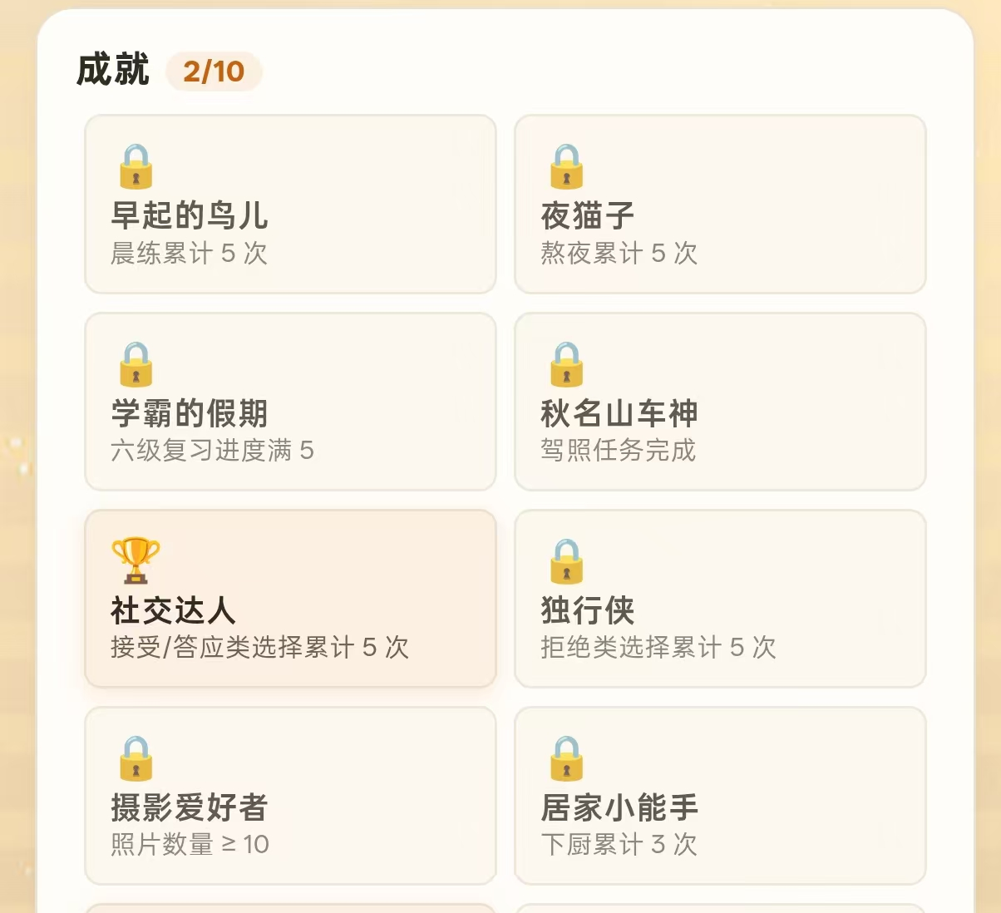
05 · REFLECTION
研发过程体会
在文字游戏里，可靠的状态机比“功能看起来很多”更能决定真实体验，成就也可以带给玩家积极的正反馈
01
先把循环写清楚
先把状态、时间、数值与结果的循环写清楚，再让实现落地，避免边做边改导致逻辑混乱。
02
把状态当成核心产品
页面离开、联动暂停、跨日和回溯都要有可解释的恢复规则，状态连续性是体验的核心。
03
用完整路径验证
单点功能通过不代表一个周目可靠，连续游玩和完整路径验证，才能暴露边界问题。
《暑假37天》互动文字游戏 · 项目研发汇报
16
Notes:
这一项目最大的收获是：文字游戏不是只要文本写得好。玩家的体验建立在状态能否连续、选择能否兑现、流程能否稳定走完。先把循环写清楚，再做功能，最后用完整路径验证，会比只看单个页面更可靠。
来源：项目 README.md 与《暑假37天》互动文字游戏策划案 V3.0.docx。 配图：miniprogram/images/ke06_chufang.jpg。

Slide 17
05 · REFLECTION
项目成果
围绕一个完整周目，完成内容、交互与验证的研发闭环，同时包含隐藏结局供玩家探索
37 天
13 个
10 格
4 套
完整假期周期
模拟手机 App
剧情照片槽位
全局视觉主题
从回家到开学
闹钟/聊天/相机等
回忆墙逐步解锁
暖/蓝/绿/夜
34 个
3 项
支持
6 种
事件池构成
属性数值系统
自由上传
多结局分支
24普通 + 10关键事件
心情/精力/健康
自定义照片上传
充实/躺平/社交/学霸/摆烂
《暑假37天》互动文字游戏 · 项目研发汇报
17

Slide 18
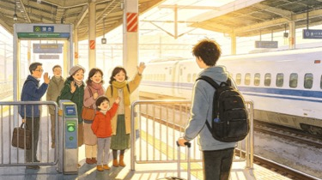
微信小程序 · 项目研发汇报
37 Days
让每一次选择，留下可以回看的假期
37 天完整周目 · 本地状态机 · 可验证的沉浸体验
感谢聆听
Notes:
以上是《暑假37天》项目的研发汇报。这个项目完成的不只是 37 天的内容，也完成了从设计、实现到完整周目验证的闭环。谢谢大家，欢迎提问。
来源：项目 README.md 与《暑假37天》互动文字游戏策划案 V3.0.docx。 配图：miniprogram/images/ke15_huijiao.jpg。

